Slide 1



Présente

Slide 2

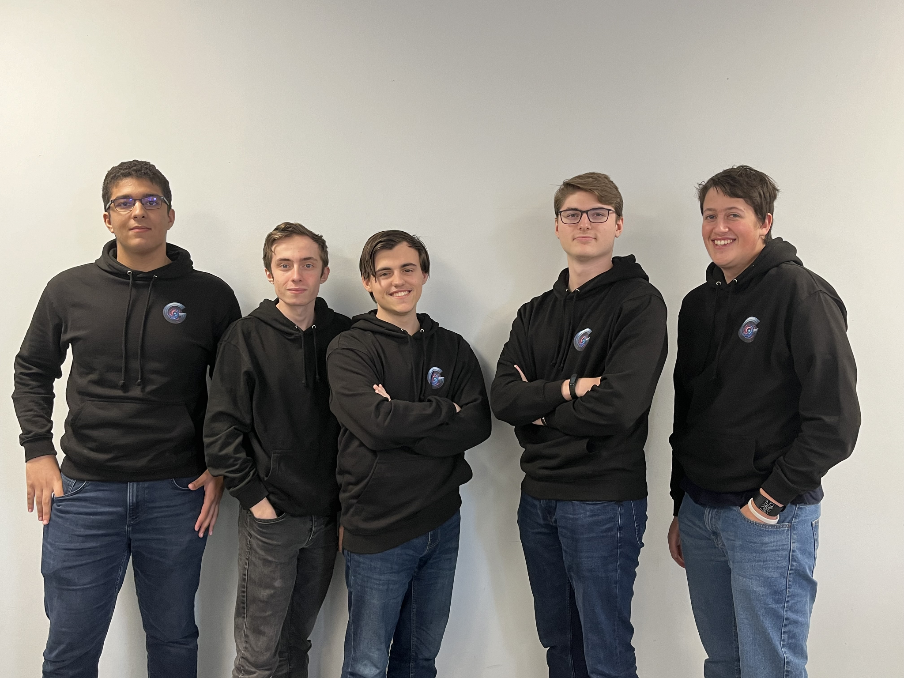
I - Qui Somme nous ?
L’équipe :
Noah Abi Chahla : Chef de Projet
Otto Debrie : Scénariste
Corentin Del Pozo : Superviseur Technique
Nathan Hirth : Concepteur de Niveaux
Ilyann Gwinner : Chargé de Communication
Photo de l’équipe, prise par Goerges Savigni, 26 Janvier 2024

Slide 3


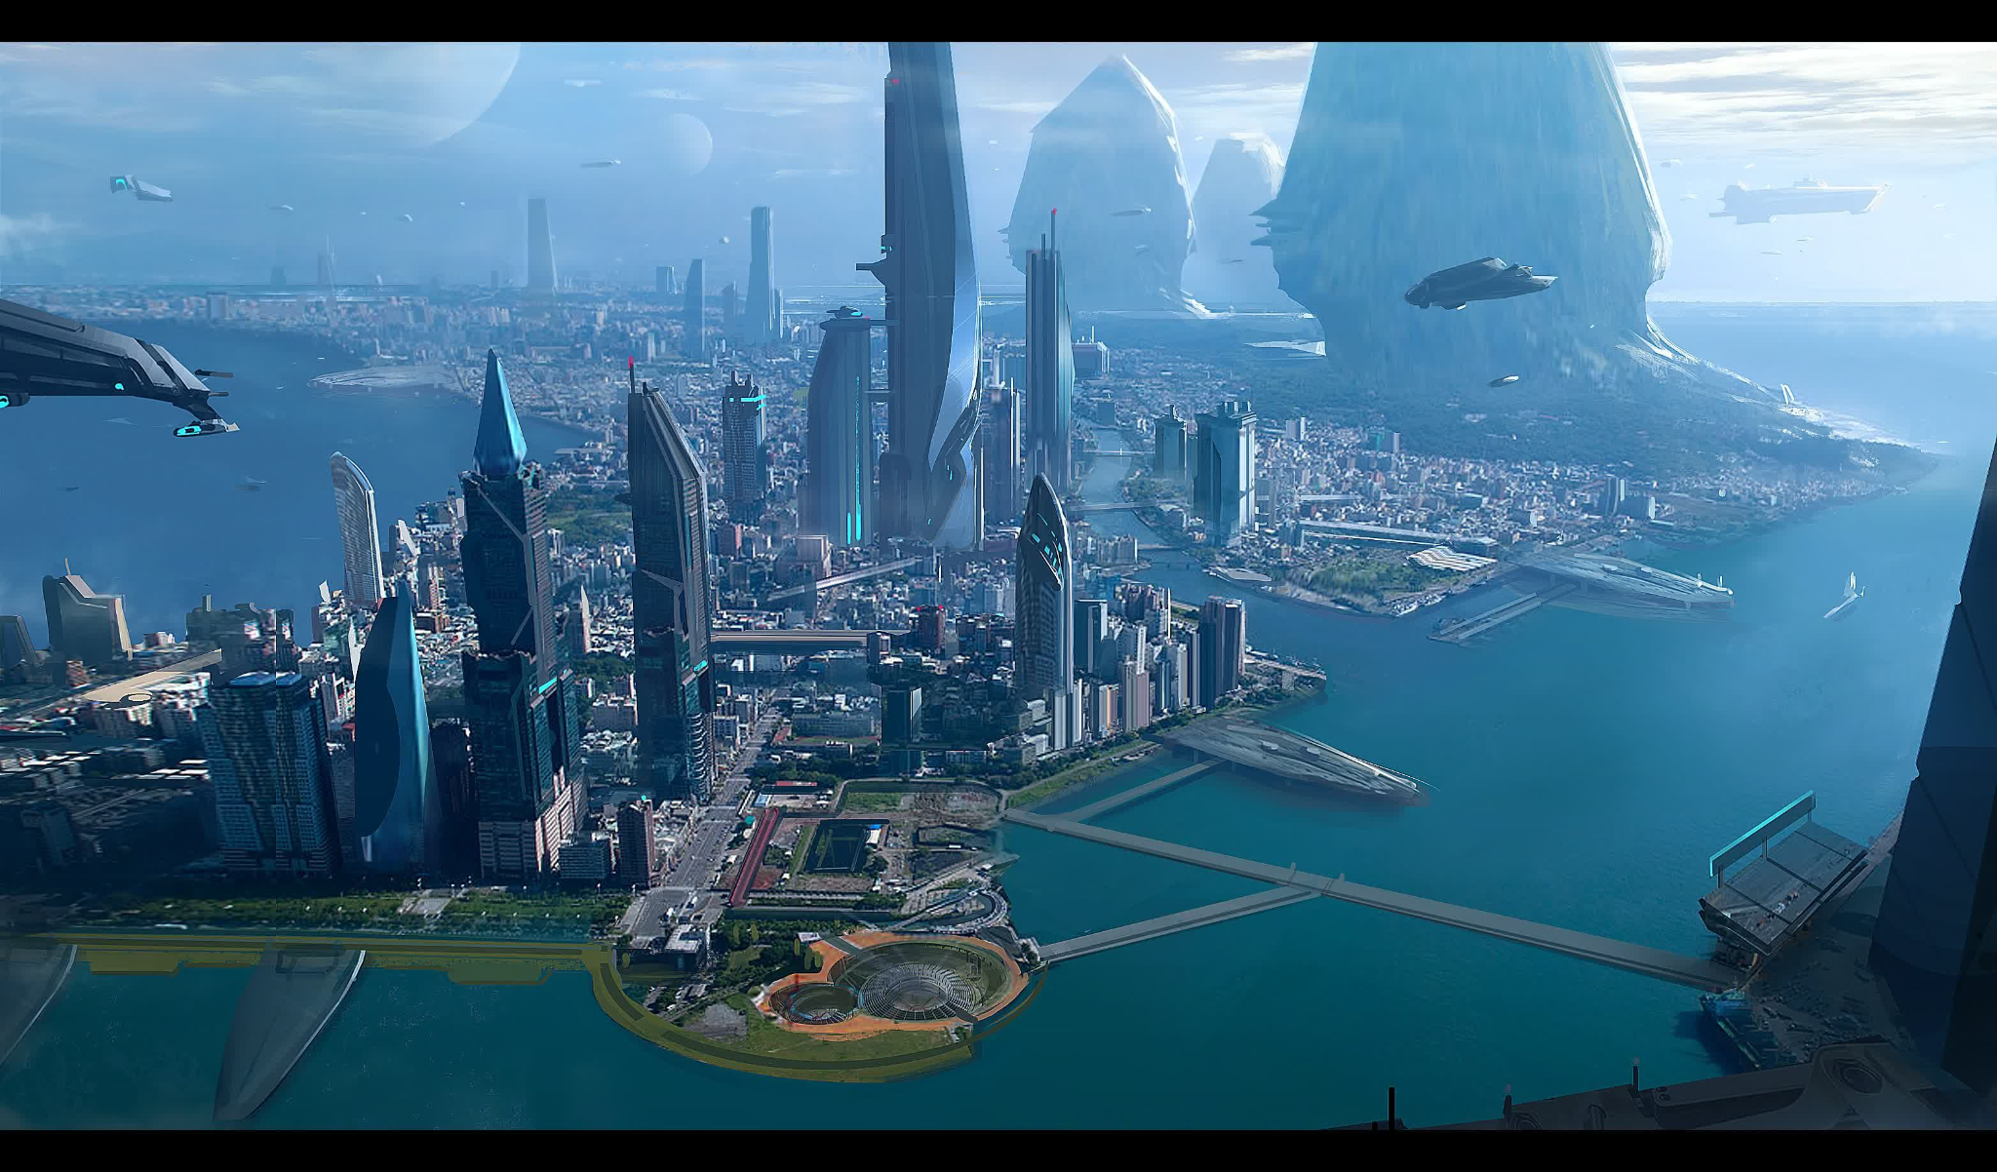

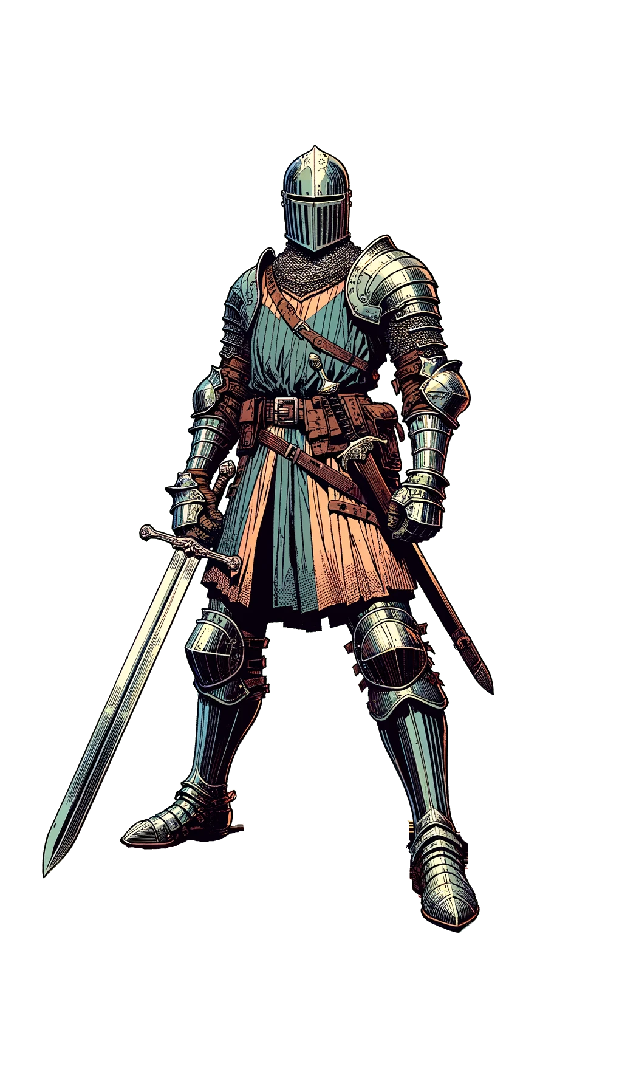
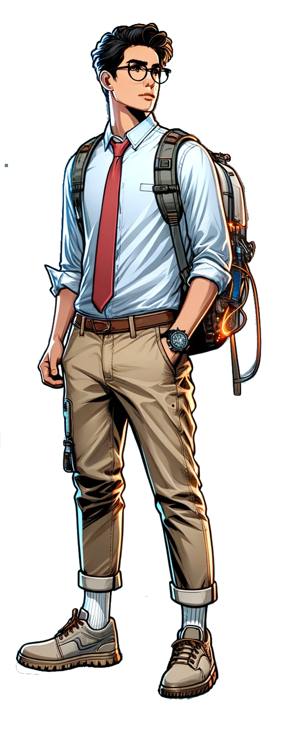
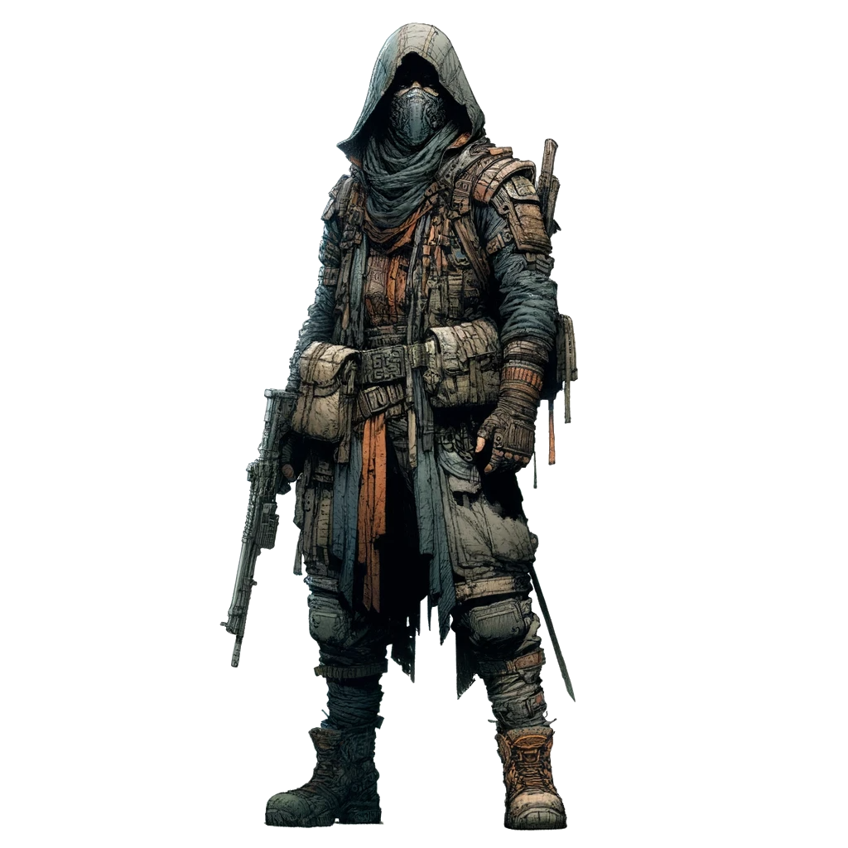
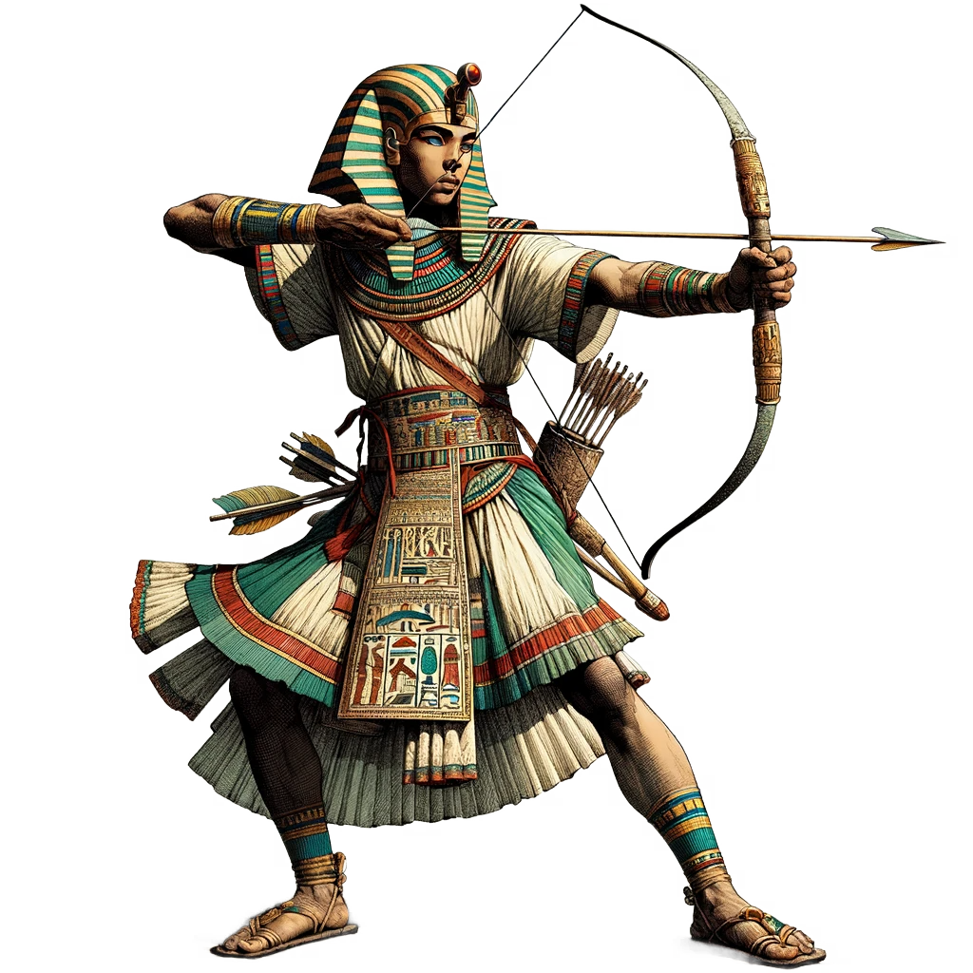
II - L’histoire du Jeu
L’Archer
Le Chevalier
Le Scientifique
L’Assassin
Images générées par OpenAI

Slide 4
III - Le Jeu
L’Archer
Le Chevalier
Le Scientifique
L’Assassin
Peut attaquer à distance et se déplacer plus vite
Peut encaisser les coups et faire d’important dégâts
Peut soigner ses amis et faire des dégâts à long terme
Peut esquiver les attaques et se déplacer furtivement
Images générées par OpenAI

Slide 5
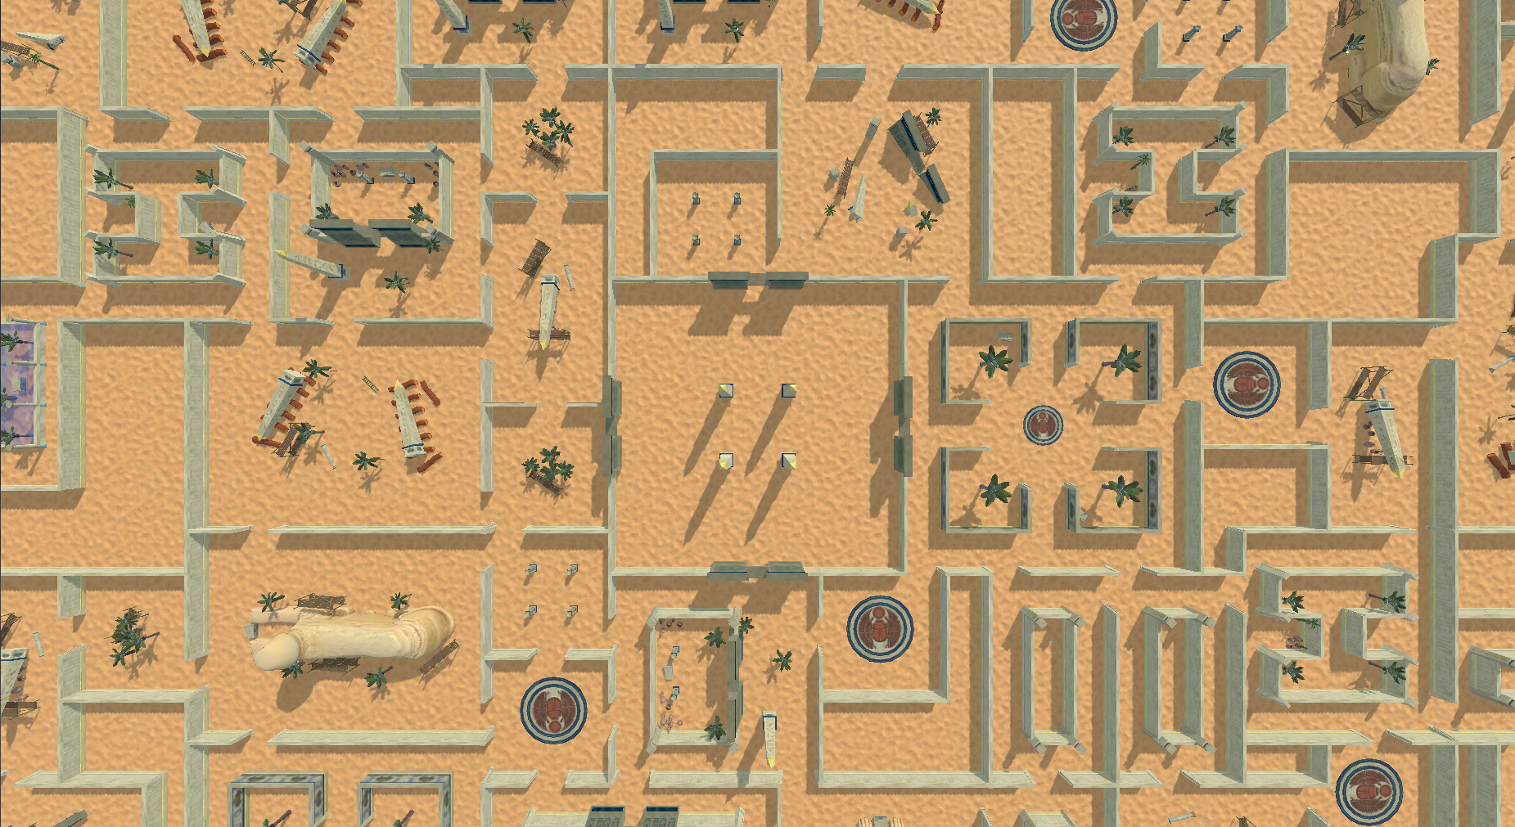
IV - Déroulement d’une Partie
Phase 1
Combat contre des monstres
Phase 2
Combat contre un boss
Phase 3
Achat d’objets chez le marchand
Capture d’écran du jeu, 25 Janvier 2024

Slide 6



V - La Communication
1
@WarpGates.studio
Image faite par Jimmy Hayat
@warpgates96182
2
@warpgatesstudio
Image générées par OpenAI
/warpgates
3
Image faite par l’équipe

